Slide 1

Unidad Académica Profesional Tianguistenco
U. A. ELECTRICIDAD Y MAGNETISMO
CLASE 2: Campo Potencial Eléctrico
Autor:
Dr. Carlos Juárez Toledo
Octubre 2016

Slide 2
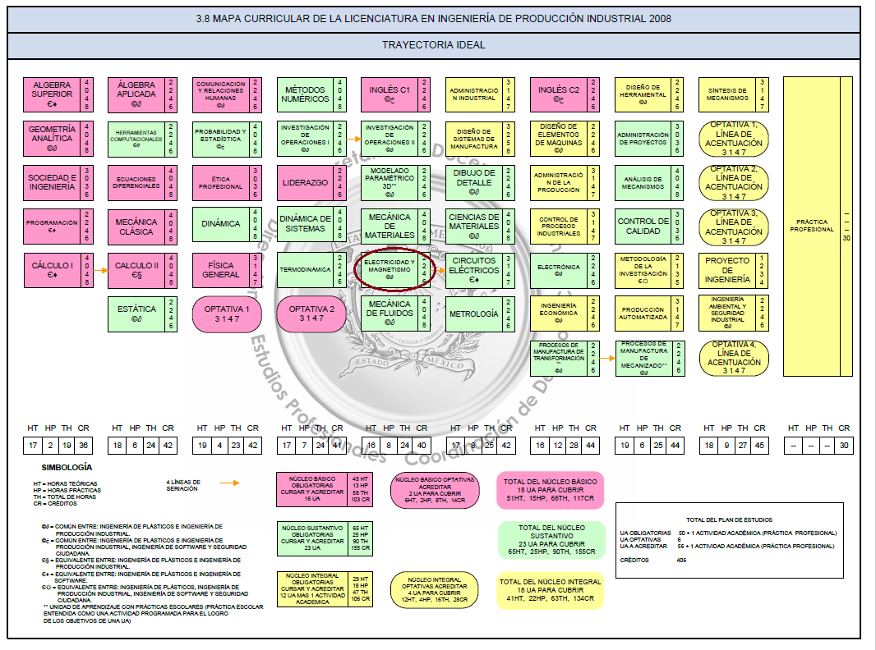
Mapa curricular

Slide 3
Conceptos Preliminares
Unidades de medida de SI
Unidades básicas o de base (fundamentales) es una cantidad estandarizada de una determinada magnitud física, toma su valor a partir de un patrón o.
Unidades derivadas es determinada a partir de una composición de otras unidades fundamentales.

Slide 4
Magnitudes Básicas
Magnitud física que se toma como fundamental | Unidad básica o fundamental | Símbolo
Longitud ( L ) | metro | m
Masa ( M ) | kilogramo | kg
Tiempo ( t ) | segundo | s
Intensidad de corriente eléctrica ( I ) | amperio | A- amp
Temperatura ( T ) | kelvin | K
Cantidad de sustancia ( N ) | mol | mol
Intensidad luminosa ( Iv ) | candela | cd

Slide 5
Magnitudes Eléctricas
MAGNITUD | UNIDAD | SÍMBOLO | FÓRMULA
CARGA | Coulomb | C
TENSIÓN (Voltaje) | Volt | V | V = I x R
INTENSIDAD (Corriente) | Amper | A | I = V/R
RESISTENCIA | Ohm | Ω | R = V/I
POTENCIA | Watt | W | P = V x I
ENERGÍA | Watt por hora | w x h | E = P x t

Slide 6
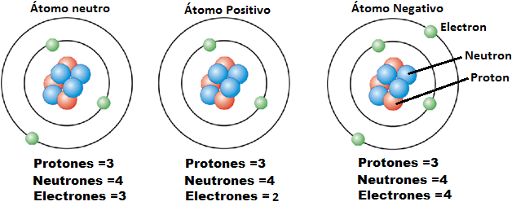
Conceptos básicos
CARGA ELÉCTRICA
La carga eléctrica es la cantidad de electricidad almacenada en un cuerpo. Existen tres tipos de carga
Cuerpo eléctricamente neutro la carga negativa de sus electrones anula a la carga positiva de sus protones.
Cuerpo cargado positivamente le faltan electrones a sus átomos
Cuerpo cargado negativamente tiene electrones añadidos en sus átomos

Slide 7
Conceptos básicos…
Flujo de corriente eléctrica
Si tenemos un cuerpo con potencial negativo y otro positivo, entre estos dos cuerpos existe una diferencia de potencial (ddp)
Como los cuerpos tienden ha estar en estado neutro si conectamos los dos cuerpos con un conductor los electrones del cuerpo negativo pasan por el conductor al cuerpo con potencial positivo, para que los dos cuerpos tiendan a su estado natural, es decir neutro
Este movimiento de electrones se llama corriente eléctrica
Flujo de electrones
Sistemas Neutros
-
-
+ +
+ +

Slide 8
Conceptos básicos…
Tensión o Voltaje
La Tensión es la diferencial de potencial entre dos puntos y se mide en Volts.
En un enchufe hay tensión (diferencia de potencial entre sus dos puntos) pero no hay corriente. Solo cuando conectemos un circuito al enchufe empezará a circular corriente (electrones).
Ha mayor tensión entre dos polos mayor cantidad de electrones y con mas velocidad pasaran de un polo al otro.
Corriente eléctrica
Es la cantidad de electrones que pasan por un punto en un segundo, La unidad básica es el ampere, se define como

Slide 9
Conceptos básicos…
Resistencia Eléctrica
Cuando los electrones en movimiento se encuentran con un receptor (por ejemplo una lámpara) la lámpara ofrece una resistencia. Se llama resistencia a la dificultad que se ofrece al paso de la corriente. Todos los elementos de un circuito tienen resistencia, excepto los conductores que se considera caso cero. Se mide en Ohmios (Ω). La resistencia se representa con la letra R.
Potencia eléctrica
Es la cantidad de energía entregada o absorbida por un elemento en un tiempo determinado. Para corriente continua (CC) la potencia eléctrica desarrollada por un dispositivo de dos terminales, es el producto de la diferencia de potencial entre dichos terminales y la intensidad de corriente que pasa a través del dispositivo.
Si la resistencia del dispositivo es conocida, la potencia también puede calcularse como

Slide 10
Conceptos básicos…
Energía Eléctrica
La energía eléctrica es la potencia por unidad de tiempo
Su unidad es el w x h (watts por hora) pero suele usarse un múltiplo que es el Kw x h (Kilowatts por hora)
La energía eléctrica depende de dos cosas, la potencia del receptor y del tiempo que este conectado.
Como

Slide 11
Kwh
Cada aparato eléctrico para funcionar necesita una determinada cantidad de energía eléctrica en base a su potencia, y también del tiempo que está funcionando.
Calcular el consumo eléctrico de un artefacto es relativamente sencillo, lo que debemos saber es cuantos watts de potencia tiene y multiplicarlo por la cantidad de tiempo en uso. La formula entonces es la siguiente
Consumo (energía consumida)= Potencia * tiempo.
kWh = kW x h
Veremos un ejemplo bien sencillo, utilizando como aparato eléctrico bombillas de 100 W (100W = 0.1 kW)
Si una luminaria está encendida
  1 hora el cálculo es: 0.1kW x 1 hora = 0.1 kWh
  10 horas el cálculo es: 0.1kW x 10 horas = 1 kWh
  media hora el cálculo es: 0.1kW x 0.5 hora = 0.05 kWh

Slide 12
Ejercicio
¿Cuántos Joules hay en en 1kWh?
Una televisión con sume 650 W se enciende de las 7 am a las 11:30 am ¿Cuál es el consumo de energía en Mega Joules y en kWh?

Slide 13
Respuesta
1kWh=(1000W)(1h)=1000(J/s)(3600s)=3.6x10⁶ J
o 3.6 MJ
(650x10⁻³ kW) (4.5h)=2.93 kWh
(2.93 kWh)(3.6MJ/ kWh)=10.5 MJ

Slide 14
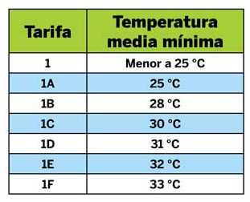
Cotización de energía CFE
Kilowatt hora
CFE tiene ocho tarifas para uso doméstico, de las cuales siete zonas geográficas (1, 1A, 1B...1F) se aplican a distintas regiones del país de acuerdo con la temperatura media mínima en verano.

Slide 15
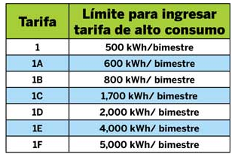
Tarifa doméstica de alto consumo, mejor conocida como DAC.
Se considera que un servicio es de alto consumo cuando registra un consumo mensual promedio superior al límite de alto consumo definido para su localidad.

Slide 16


Consumo básico, intermedio y excedente
*Categoría 1: Consumo de 0 a 280 kWh por bimestre
*Categoría 2: Consumo de 281 a 500 kWh por bimestre
* Tarifa 1 mes de junio de 2011

Slide 17
Ejercicios
Usando las tablas anteriores determina el costo total a pagar de los siguientes consumos durante un bimestre y determina el precio promedio (Pp) por Kwh
Caso 1 consumo de 125 Kwh
Caso 2 consumo de 270 Kwh
Caso 3 consumo de 290 Kwh
Caso 4 consumo de 500 Kwh
Caso 5 consumo de 510 Kwh el dac del mes de junio del 2011 fue de 3.81 pesos por Kwh

Slide 18
Solución Caso 1 consumo de 125 Kwh
Caso 1: Por ser menor a 280 entra en la categoría 1 consumo básico y, el costo total a pagar es:
(125 )(0.721)=90.125
El Precio promedio es

Slide 19
Solución
Caso 2 consumo de 270 Kwh
Caso 2: Por ser menor a 280 entra en la categoría 1 y el precio a pagar es:
Consumo básico menor a 150 Kwh
(150 )(0.721)=108.15
Consumo intermedio 120 Kwh
(120 )(0.870)=104.4
Costo total = 212.55
El Precio promedio es

Slide 20
Solución
Caso 3 consumo de 290 Kwh
Caso 3: Por ser mayor a 280 entra en la categoría 2 y el precio a pagar es:
Consumo básico 150 Kwh
(150 )(0.721)=108.15
Consumo Intermedio 100 Kwh
(100 )(1.205)=120.5
Consumo excedente 40 Kwh
(40 )(2.545)=101.8
Costo total = 330.45
El Precio promedio es

Slide 21
Solución
Caso 4 consumo de 500 Kwh
Caso 3: Por ser mayor a 280 entra en la categoría 2 y el precio a pagar es:
Consumo básico 150 Kwh
(150 )(0.721)=108.15
Consumo intermedio 100 Kwh
(100 )(1.205)=120.5
Consumo Excedente 250 Kwh
(250 )(2.545)=636.25
Costo total = 864.9
El Precio promedio es

Slide 22
Solución
Caso 5 consumo de 510 Kwh
Caso 3: Por ser mayor a 500 kwh entra en la categoría dac y el precio a pagar es:
Costo total = (510 )(3.81)=1943.1
Como se sabe de los datos el precio promedio es de 3.81 pesos por Kwh

Slide 23
Resumen
Caso 1: 125 Kwh pp=0.721 pf=90.125
Caso 2: 270 Kwh pp=0.787 pf=212.55
Caso 3: 290 Kwh pp=1.139 pf=330.45
Caso 4: 500 Kwh pp= 1.798 pf=864.9
Caso 5 510 Kwh pp=3.81 pf=1943.1

Slide 24
Ejercicio
Un despacho consume 320 kwh al bimestre
a)calcule el consumo cobrado por CFE si su vivienda se encuentra en la zona geográfica 1
b) si el 40 porciento se consume en luminarias de 100 w cual es el ahorro en kwh de energía si cambia sus lámparas por lámparas de 25 w|
c)calcula la nueva tarifa
d)El tiempo de recuperación de la inversión si es necesario cambiar 10 focos de 125 pesos cada uno

Slide 25
Solución a) consumo de 320 Kwh
Caso 3: Por ser mayor a 280 entra en la categoría 2 y el precio a pagar es:
Consumo básico 150 Kwh
(150 )(0.721)=108.15
Consumo Intermedio 100 Kwh
(100 )(1.205)=120.5
Consumo excedente 70 Kwh
(70 )(2.545)=178.15
Costo total = 406.8

Slide 26
Solución b) Ahorro del cambio de luminarias
El 40% de la energía es (320 kWh)(0.4)=128 kwh
Al pasar de lámparas de 100 W a lámparas de 25 W se ahorraran
(128 Kwh)(0.75)=96 Kwh
por lo que la nueva tarifa será de
(320 kWh - 96kWh)=224kWh

Slide 27
Solución c) consumo en pesos de 224 Kwh
Caso 2: Por ser menor a 280 entra en la categoría 1 y el precio a pagar es:
Consumo básico menor a 150 Kwh
(150 )(0.721)=108.15
Consumo intermedio 74 Kwh
(74 )(0.870)=64.38
Costo total = 172.53

Slide 28
Solución d) Tiempo de amortización
-El ahorro en pesos al Bimestre es de
406.8-172.53=234.25
-El Costo de implementar el sistema es de
(10 focos)*(125)=1250 pesos
Por lo que el tiempo de amortización es de
5.33 bimestres
¿Según los resultados consideras conveniente implementar las lámparas ahorradoras?

Slide 29
Ejercicio
Repita el ejercicio tomando en cuenta el costo real de producción de un 1kWh =4.03 pesos incrementando un 15 porciento de ganancia para la compañía electrificadora
Despacho con consumo de 320 kwh al bimestre
a)calcule el consumo cobrado
b) si el 40 porciento se consume en luminarias de 100 w cual seria el ahorro en kwh de energía si cambia sus lámparas por lámparas de 25 kwh
c)calcula la nueva tarifa
d)El tiempo de recuperación de la inversión si es necesario cambiar 10 focos de 125 pesos cada uno

Slide 30
Solución a) consumo de 320 Kwh
Una compañía que no tiene subsidio no cuenta con categorías para discriminar el consumo y se cobran igual todos los KWh de todas las categorías
Costo por 1 kWh=
(4.03 kWh )(1.15 de ganancia)=4.6345 pesos
Costo total = (320) (4.6345)=1483.04

Slide 31
Solución b) Ahorro del cambio de luminarias
Mismo resultado que en el ejercicio pasado
por lo que el nuevo consumo será de 224kWh
c) Consumo en pesos de 224 Kwh
Costo total = (224) (4.6345)=1038.128

Slide 32
Solución d) Tiempo de amortización
-El ahorro en pesos al Bimestre es de
1483.04-1038.128=444.912
-El Costo de implementar el sistema es de
(10 focos)*(125)=1250 pesos
Por lo que el tiempo de amortización es de
2.8 bimestres
¿Según los resultados consideras conveniente implementar las lámparas ahorradoras?

Slide 33
Tarea 1
Entregar la siguiente reflexión en una cuartilla con su nombre, según los resultados
¿Quiénes son los más beneficiados del subsidio?
¿Por qué?
¿Qué sucedería (aumenta o disminuye) con el consumo el consumo eléctrico si se eliminara el subsidio?
Justificar todas las respuestas

Slide 34
Tarea 2
Calcular el consumo de energía eléctrica de una casa que tenga recibo
Tomar en cuenta la cantidad de cargas como luminarias, aparatos eléctricos y electrónicos, etc., por el tiempo aproximado encendido al bimestre.
Comparar con el recibo de luz
Tratar de fijar un plan de ahorro de energía tomando en cuenta cambio de lámparas, disminución del uso de electrodomésticos, etc)

Slide 35
Bibliografía
Raymond A. Serway, John W., Electricidad y magnetismo, Cengage Learning, c2009.
Víctor Gerardo Serrano Domínguez, Graciela García Arana, Electricidad y magnetismo, Pearson Educación De México : Prentice Hall, C2001.
SERWAY, Raymond A. “Física”, Tomo II McGraw-Hill, 4a. edición México, 1997.
HALLIDAY, David, RESNICK, Robert y KRANE, Kenneth S. “Física” Tomo II CECSA México, 1992.
EISBERG, Robert M. y LERNER, Lawrence S. “Física, Fundamentos y Aplicaciones” Vol. II McGraw-Hill México, 1988.
5. HARRIS, Benson “Física Universitaria” Vol. II CECSA México, 1995.
6. McKELVEY, John P. y GROTCH, Howard “Física para Ciencias e Ingeniería” Tomo 2 Harla México, 1983.

